Slide 1
Arbetsmarknaden Januari 2021 Särskilt fokus: ungdomar

Slide 2
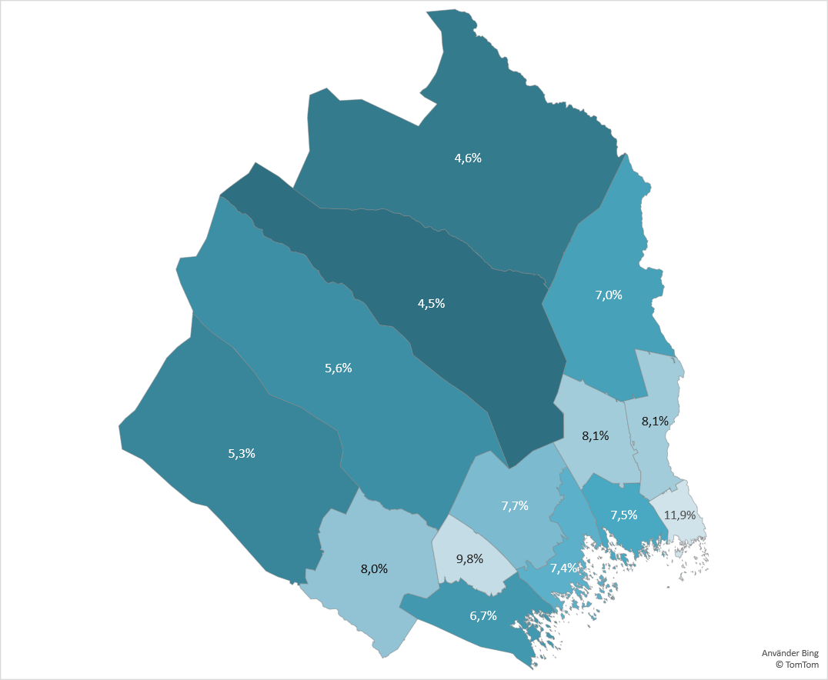
Andel inskrivna arbetslösa av registrerad arbetskraft jan 2021
Kommun | Andel inskrivna arbetslösa av registerbaserad arbetskraft | Förändring jämfört med motsvarande period föregående år (procentenheter)
Gällivare | 4,5% | 0,3
Kiruna | 4,6% | 0,4
Arjeplog | 5,3% | 0,5
Jokkmokk | 5,6% | -0,1
Piteå | 6,7% | 0,7
Norrbotten | 7,0% | 0,7
Pajala | 7,0% | 0,1
Kalix | 7,5% | 0,7
Luleå | 7,4% | 0,8
Boden | 7,7% | 0,6
Arvidsjaur | 8,0% | 1,3
Överkalix | 8,1% | 1,3
Övertorneå | 8,1% | -0,8
Riket | 8,8% | 1,3
Älvsbyn | 9,8% | 2,1
Haparanda | 11,9% | 0,5

Slide 3
Statistik Luleå januari 2021
Öppet arbetslösa och sökande i program 2 956 personer
Nyinskrivna arbetslösa i januari 288 personer
Antalet långtidsarbetslösa ökar. Arbetsförmedlingen anvisar kunder till kompletterande aktörer som utför tjänster som
- stöd och matchning STOM – för de som är matchningsbara mot arbete
- yrkes och studiemotiverande insats YSM – för de som behöver vägledning mot ett yrke
- introduktion till arbete INAB – för de som behöver en arbetsprövning
- Samhall, Extratjänster och andra lönestöd – för långtidsarbetslösa och de som har behov av anpassning av arbetsuppgifter och arbetsplatsen

Slide 4
Antal och andel inskrivna arbetslösa av registrerad arbetskraft jan 2021 – ungdomar 18- 24 år
Kommun | Antal inskrivna arbetslösa ungdomar (öppet arbetslösa och i program) | Andel inskrivna arbetslösa ungdomar av registerbaserad arbetskraft | Förändring jämfört med motsvarande period föregående år (procentenheter)
Haparanda | 75 | 17,2% | 0,6
Övertorneå | 32 | 16,1% | 2,7
Älvsbyn | 62 | 14,5% | 5,5
Kalix | 109 | 13,8% | 2,8
Arvidsjaur | 41 | 12,5% | -0,2
Boden | 191 | 12,2% | 1,4
Riket | 62 193 | 11,8% | 2,2
Piteå | 277 | 11,7% | 1,4
Överkalix | 17 | 11,5% | 1,5
Norrbotten | 1 491 | 11,0% | 1,4
Luleå | 455 | 10,4% | 1,2
Pajala | 30 | 9,9% | -1,0
Jokkmokk | 20 | 8,4% | -2,2
Kiruna | 108 | 7,9% | 1,9
Gällivare | 68 | 7,7% | -0,5
Arjeplog | 6 | 5,3% | 0,2

Slide 5
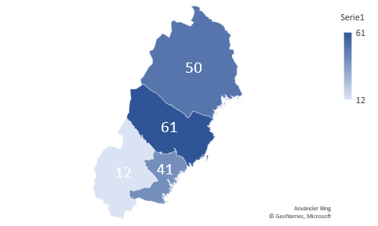
Antalet personer berörda av varsel om uppsägning (2021-01-01-2021-02-05)
I september månad varslades 201 personer i Norrbotten, vilket var den högsta siffran sedan april (968 personer) år 2020.
Under oktober månad 2020 skedde de flesta varsel inom näringsgrenarna industri och transport/magasinering i Norrbotten.
I november 2020 månad varslades 20 personer i Norrbotten, främst inom tillverkningsindustrin.
I januari 2021 månad varslades 38 personer i Norrbotten, främst inom Handel och Vård och omsorg, social tjänster.
I Riket har totalt 4 111 personer varslats

Slide 6
Sökande som har fått arbete i Norrbotten
Vecka | 2019 | 2020 | 2021
1 | 195 | 115 | 195
2 | 313 | 265 | 275
3 | 263 | 195 | 178
4 | 209 | 196 | 197
5 | 206 | 147 | 219
Totalt | 1 186 | 918 | 1 064

Slide 7
Nyanmälda platser i Norrbotten
VECKA | 2019 | 2020 | 2021
1 | 219 | 63 | 302
2 | 912 | 683 | 862
3 | 756 | 803 | 583
4 | 449 | 496 | 588
5 | 865 | 779 | 609
SUMMA | 3 201 | 2 824 | 2 944

